Slide 1

Сабақтың тақырыбы: «Потенциалдық энергия»

Slide 2

оқу мақсаты: 7.2.3.4 – жоғары көтерілген дене үшін потенциалдық энергияның формуласын қолдану

Slide 3
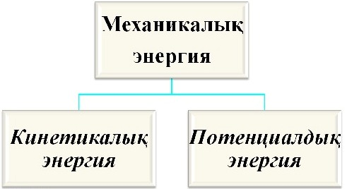

Slide 4
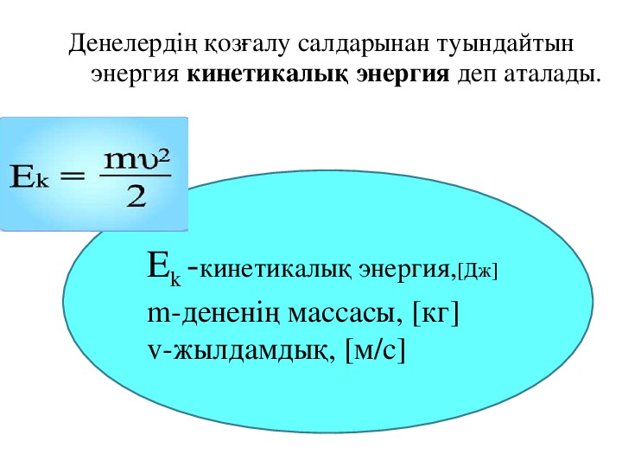

Slide 5
Потенциалдық энергия -деп әрекеттесуші әртүрлі денелердің немесе бір дене бөліктерінің өзара орналасуы бойынша анықталатын энергияны айтады.
(Латынша потенция –әлеует немесе тегеурін, күш қуат деген мағынаны береді)
Энергияның өлшем бірлігі Джоуль

Slide 6
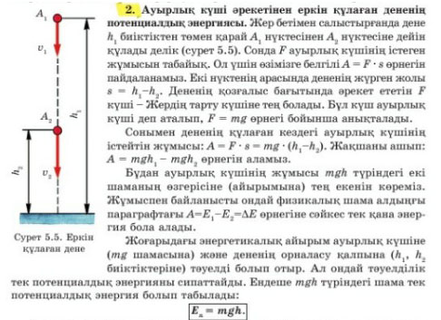

Slide 7
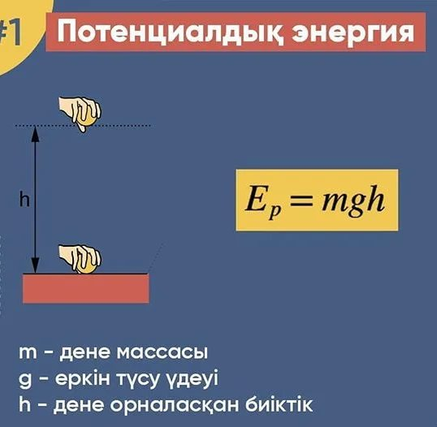
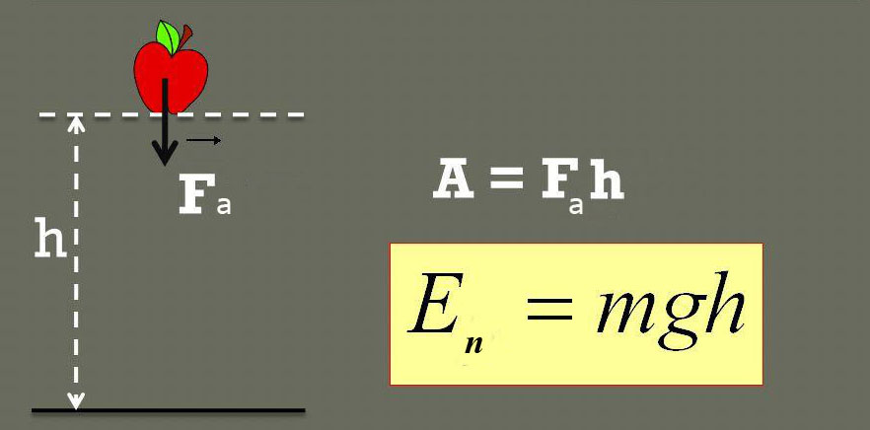

Ол m массасына ие
және h биіктігінде
орналасқан
h

Slide 8
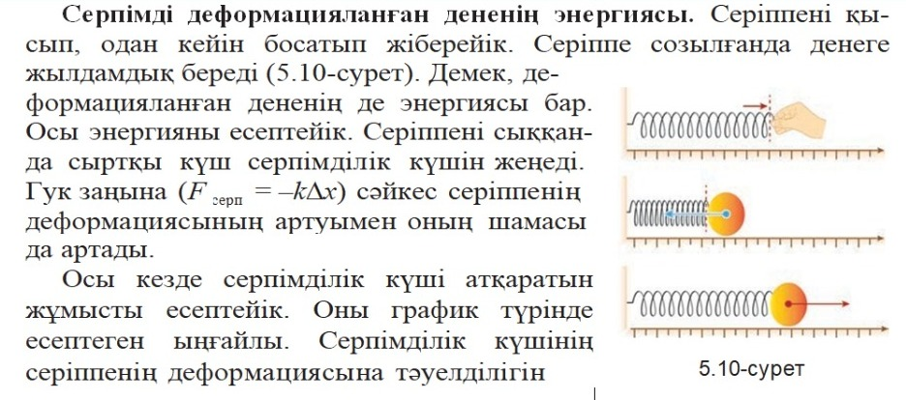


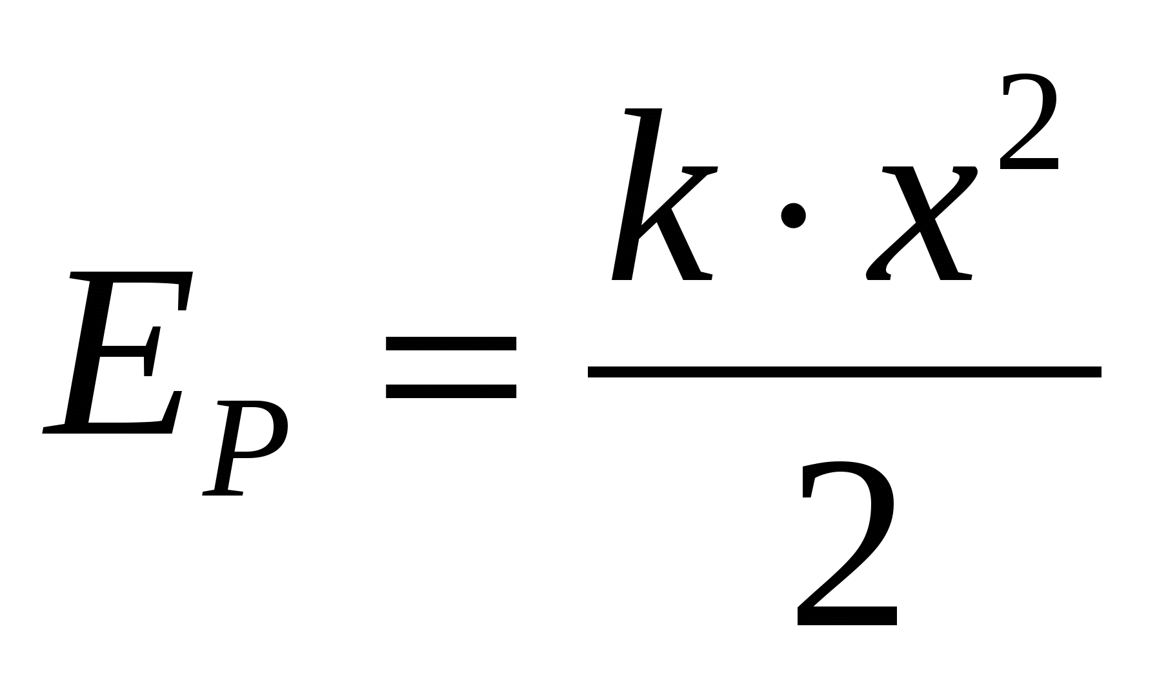
=
(5.11-сурет) бейнелейік те, пайда болған фигураның, яғни үшбұрыштың ауданын есептейік. Сонда біз серпімділік күшінің жұмысын аламыз
F
F2
F1
=-
O
x1
x2
x
Серпімділік күшінің жұмысы энергияның өзгерісіне тең болғандықтан, деформацияланған серіппенің энергиясы
(5.11-сурет)

Slide 9
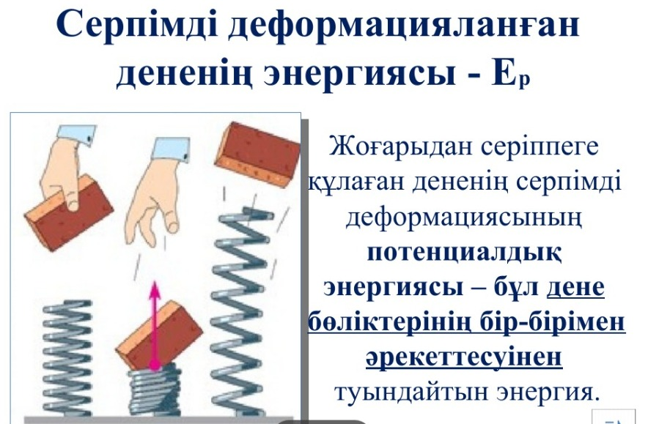

Slide 10
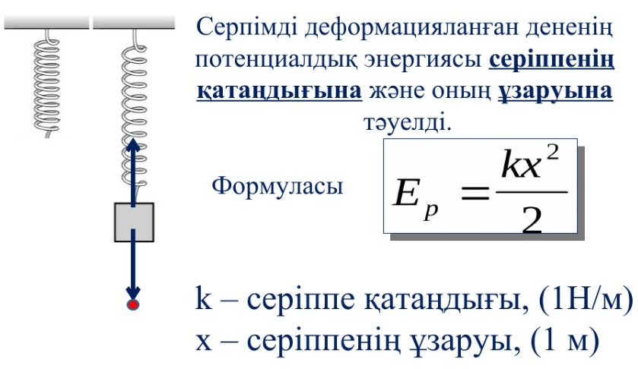
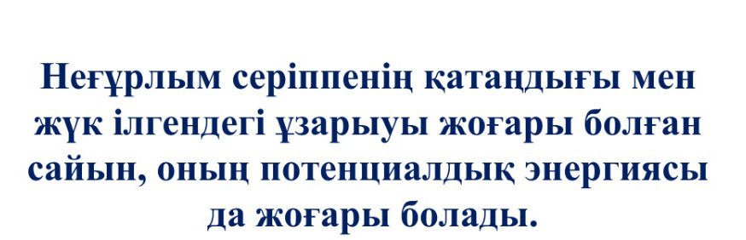

Slide 11
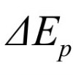
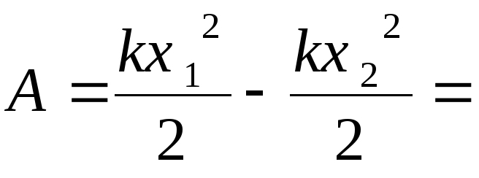
Серпімділік күшінің істеген жұмысы серіппенің потенциалдық энергиясының өзгерісіне тең:

Slide 12
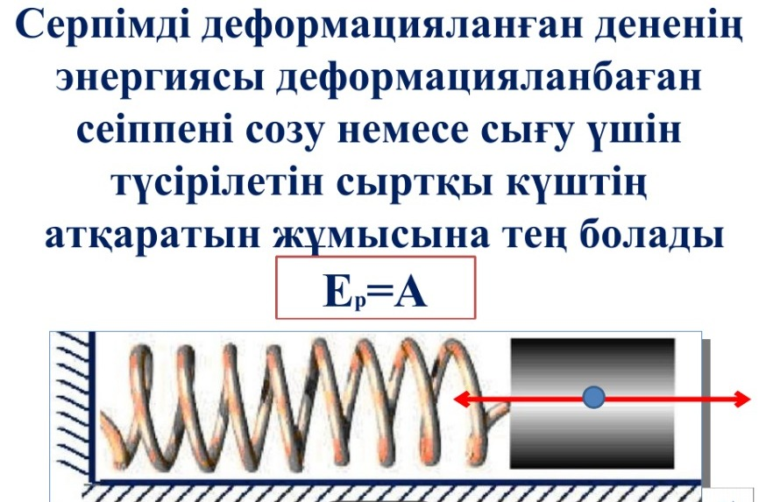

Slide 13
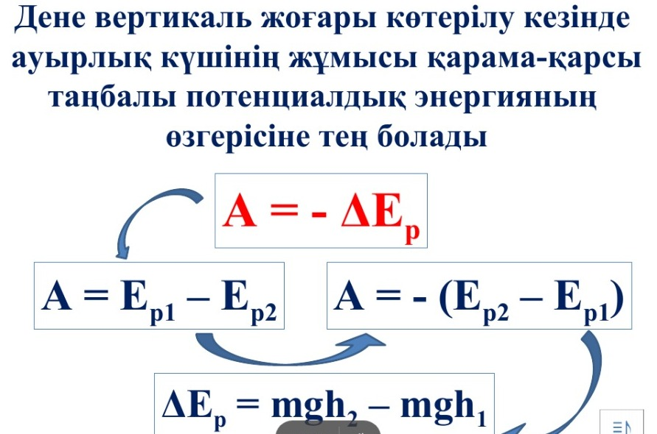

Slide 14
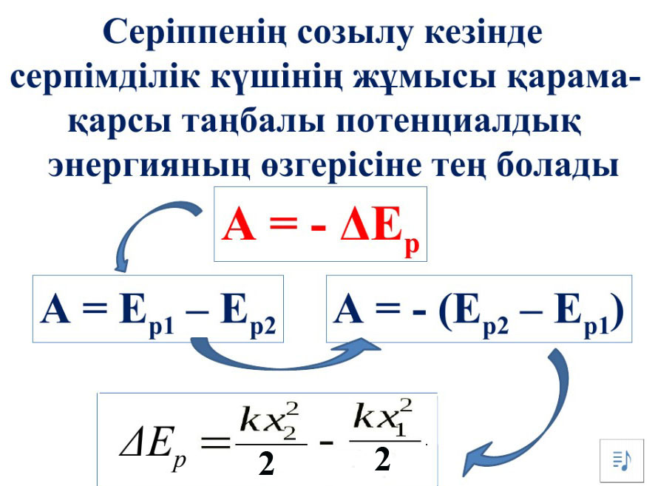

Slide 15
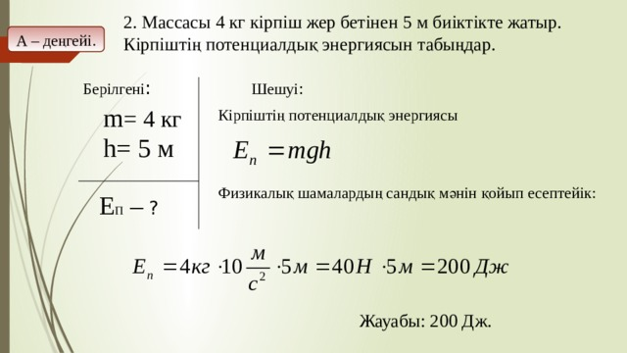
Мысал1:

Slide 16
